Slide 1
Economía Circular y Desarrollo Sustentable
Cristina Cortinas

Slide 2

https://www.ellenmacarthurfoundation.org/assets/downloads/languages/EMF_Spanish_exec_pages-Revise.pdf
Fundación Ellen-MacArthur 2014

Slide 3
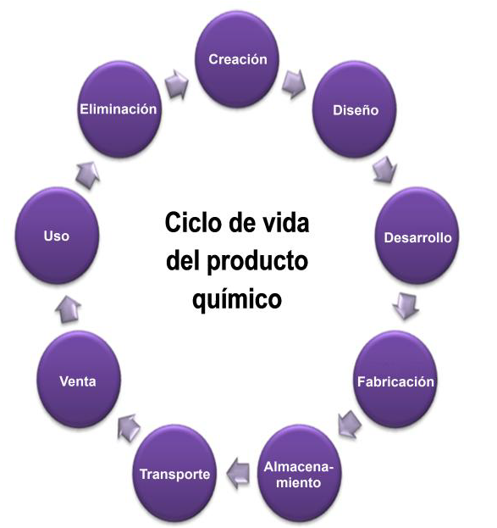
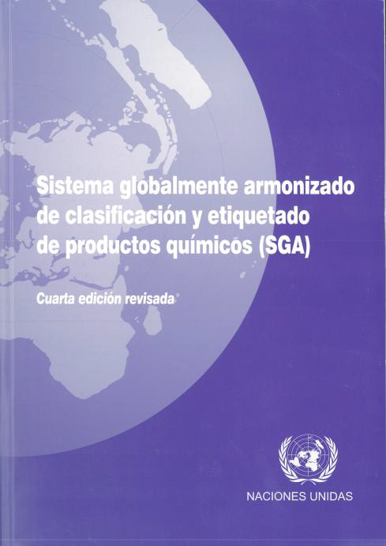

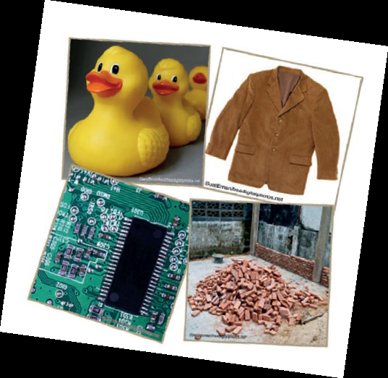
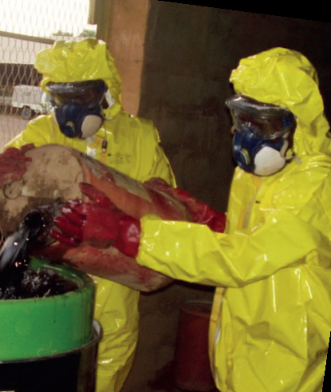
Sistema Globalmente Armonizado (SGA)

Slide 4
Hojas de datos de seguridad (Material Safety Data Sheet–MSDS)
Identificación de la sustancia. UN 1017 / CAS 7782-50-5 Sinónimo: Bertolita/ cloro molecular Propiedades físicas y termodinámicas Obtención Usos Vías de exposición Límites de exposición personal Protección personal Primeros auxilios Tratamientos y antídotos Información toxicológica | Manejo de derrames Control de incendios Incompatibilidad Reactividad Ecotoxicidad Genotoxicidad Seguridad para su transportación Etiquetado nacional e internacional Otra información relevante Glosario de términos Bibliografía

Slide 5
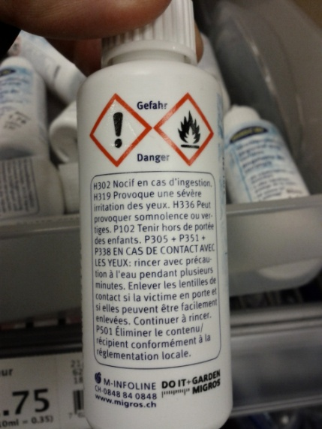
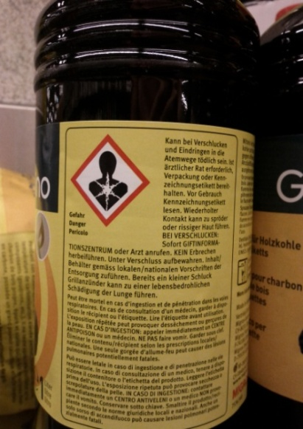
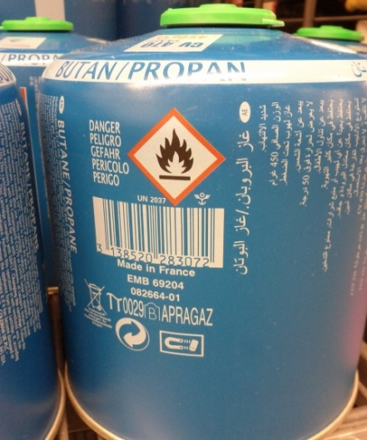
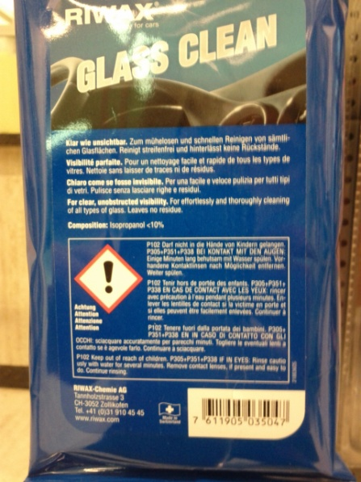
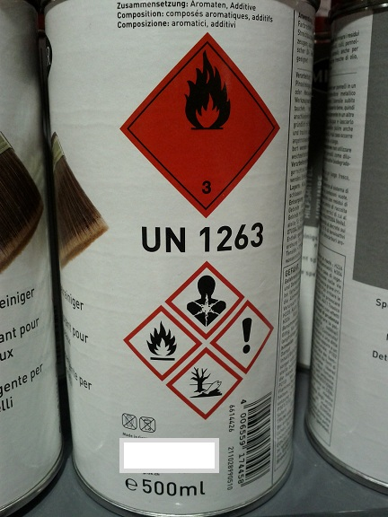
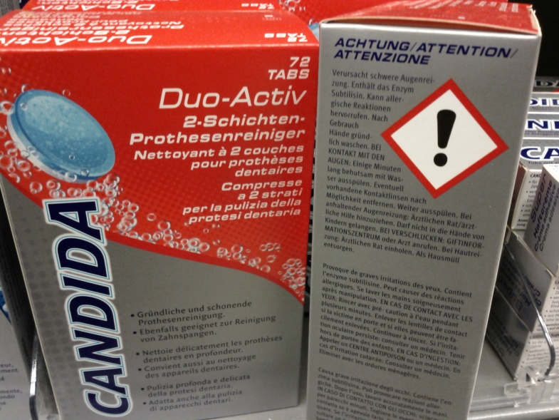
Ejemplo de etiquetado de acuerdo a SGA
5

Slide 6

TENDENCIA MUNDIAL

Slide 7
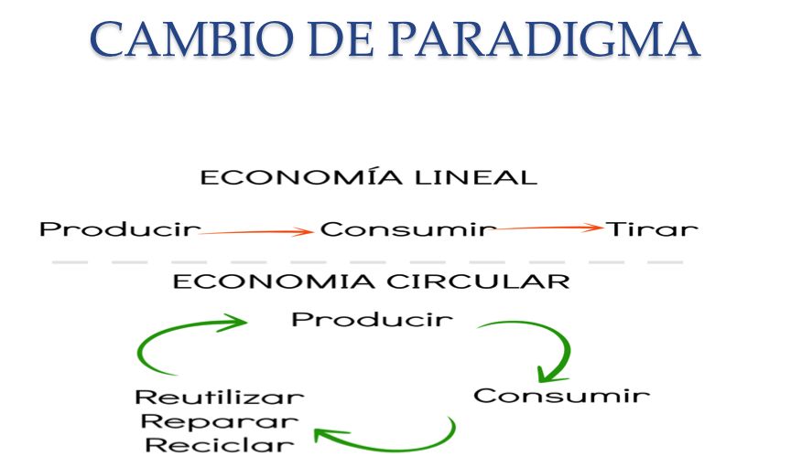

Slide 8
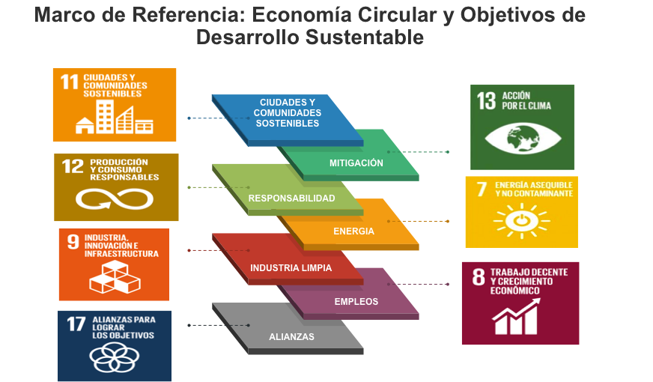

Slide 9
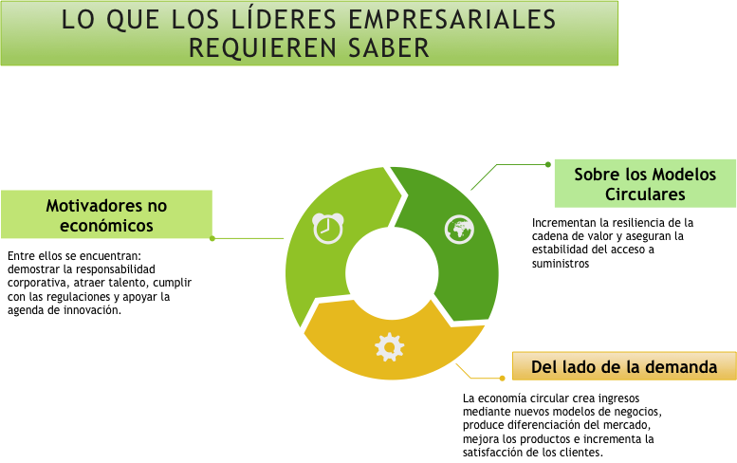

Slide 10
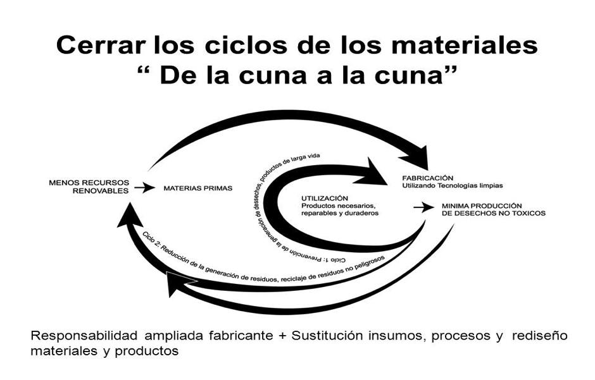

Slide 11
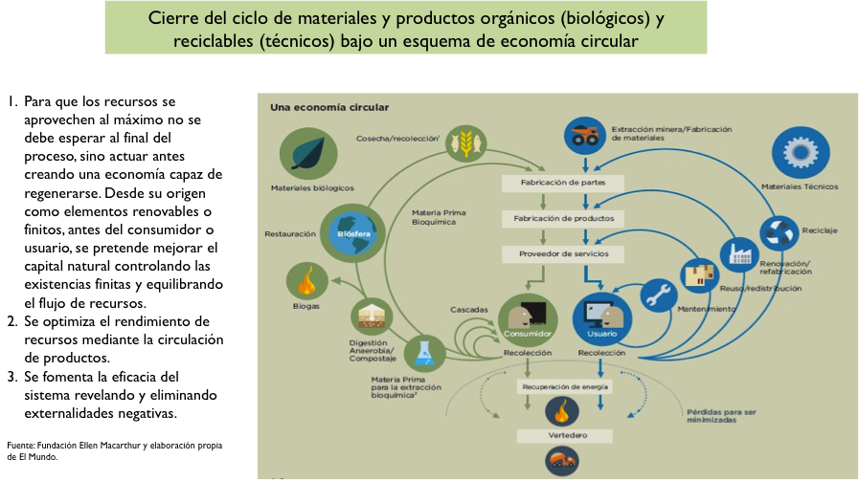

Slide 12
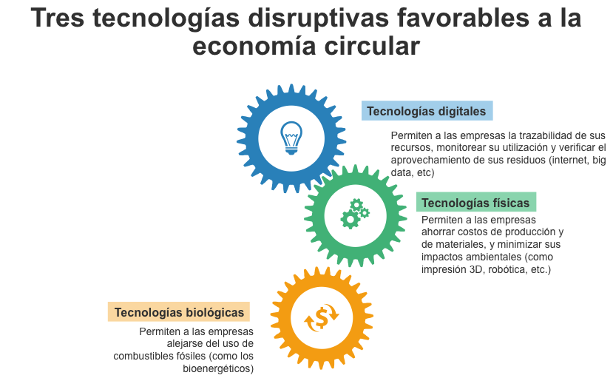

Slide 13
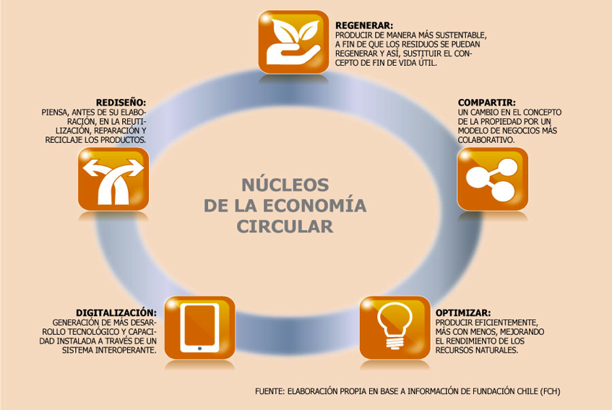
https://www.df.cl/noticias/empresas/empresas-y-startups/reportajes/economia-circular-la-respuesta-para-un-crecimiento-sostenible/2016-07-22/211335.html

Slide 14
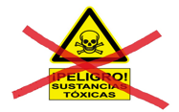


Criterios que deben reunir los productos y servicios acordes con una economía circular
PRODUCTOS
SERVICIOS
Fáciles de ordenar
Entrega oportuna
Instalación
Capacitación al cliente
Asesoría al cliente
Con mantenimiento incluido
Reparación comprendida
Conformidad con especificaciones
Diseño amigable con el ambiente (por. ej. nulo o bajo contenido de componentes peligrosos, bajos en contenido de materiales, preferentemente reciclables)
Desempeño adecuado
Durabilidad
Confiabilidad
Reparabilidad

Slide 15
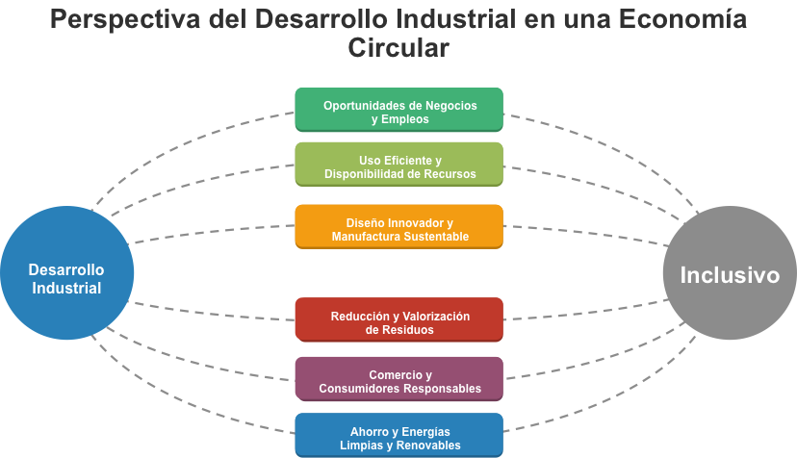

Slide 16
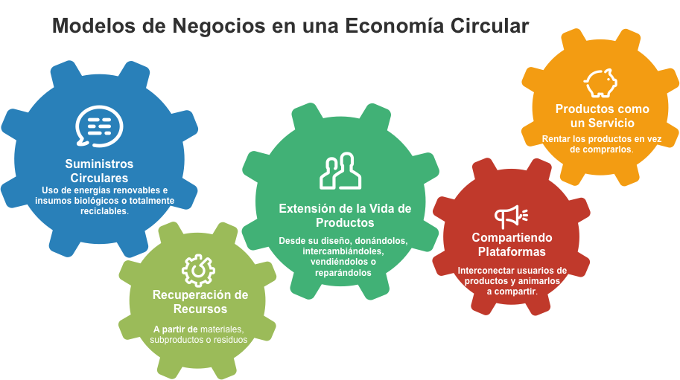

Slide 17
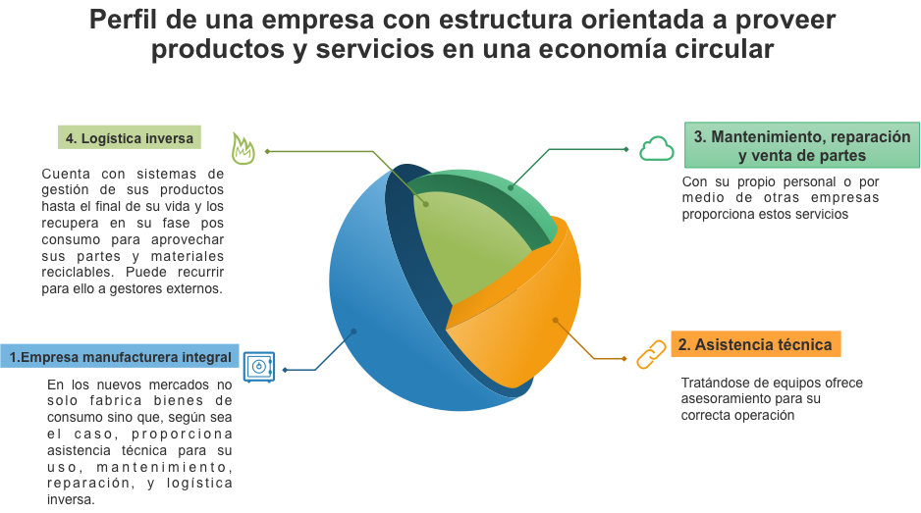

Slide 18
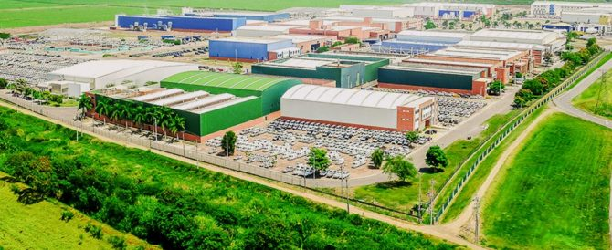
Los Parques Industriales Facilitan la Economía Circular por Medio de la Simbiosis Industrial
A NIVEL DE EMPRESA
A NIVEL DEL PARQUE
Producción Limpia Eficiente en el Uso de Recursos (PLER):
Energía
Agua
Materiales
Y Cero Residuos a Disposición Final
Soluciones de PLER Colectivas
Operación y manejo de:
Infraestructuras comunes
Proveduría de recursos (energía, agua, materiales)
Servicios sociales e industriales
Adaptado de: UNIDO. Inclusive and Sustainable Industry Development.
Notes:
Adaptado de: UNIDO. Inclusive and Sustainable Industry Development.

Slide 19
Los parques tecnológicos e industriales en el marco de la economía circular
EN QUÉ CONSISTEN
Los ecoparques son comunidades de negocios en los cuales las empresas cooperan entre sí compartiendo sus recursos (información, materiales, residuos, recursos humanos, energía, etc.) para alcanzar una mejora económica y social reduciendo las repercusiones sobre el medio ambiente.
FACTORES CLAVE
Gestión sostenible del entorno natural y los recursos, incluyendo aspectos como la prevención y minimización de contaminación y el reciclaje de residuos.
Prevención y minimización de riesgos.
Gestión de los materiales y los procesos productivos.
Ekhine Zumeta, Oscar Salas, Leire Barruetabeña. Parques tecnológicos e industriales sostenibles
http://www.interempresas.net/Quimica/Articulos/10803-Parques-tecnologicos-e-industriales-sostenibles.html

Slide 20
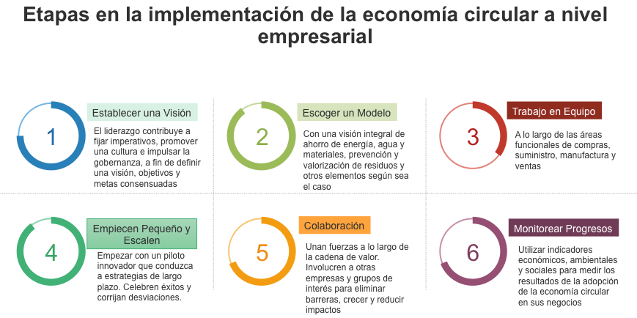

Slide 21

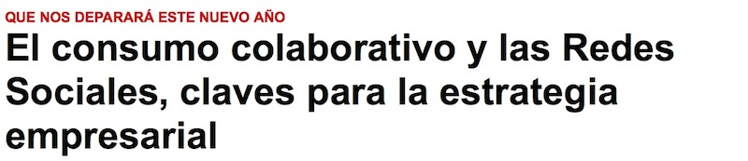

Slide 22
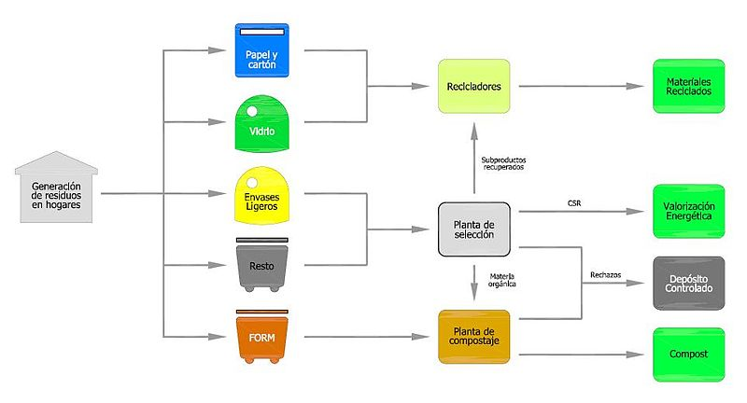
RECUPERACIÓN DE MATERIALES RECICLABLES Y ORGÁNICOS PARA COMPOSTEAR O PRODUCIR BIOENERGETICOS

Slide 23
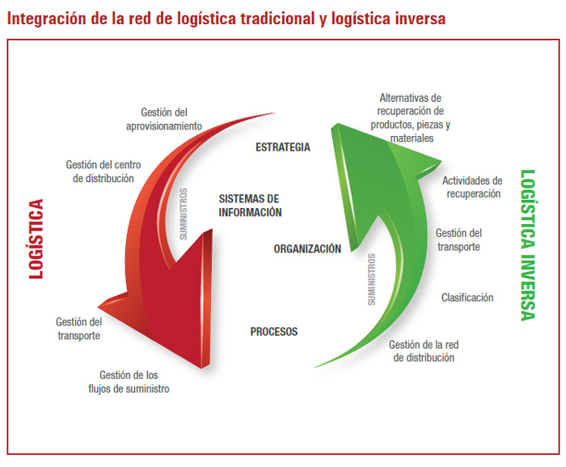

Slide 24
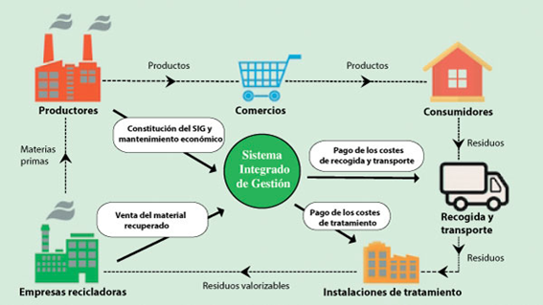
SISTEMA INTEGRADO DE GESTIÓN DE PRODUCTOS DE LA CUNA A LA CUNA

Slide 25
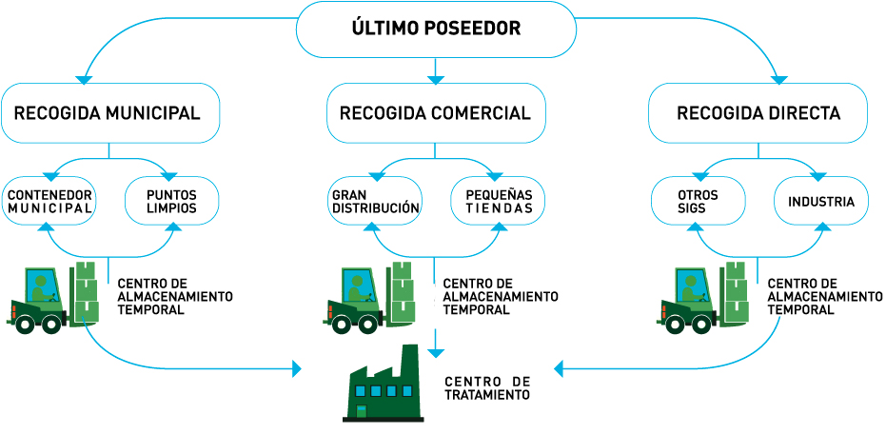
MODALIDADES DE RECUPERACIÓN DE PRODUCTOS POS CONSUMO

Slide 26
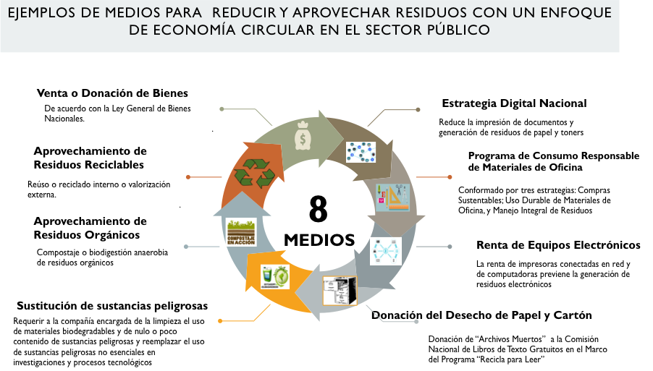
POLÍTICAS DE AUSTERIDAD Y MINIMIZACIÓN DE RESIDUOS

Slide 27
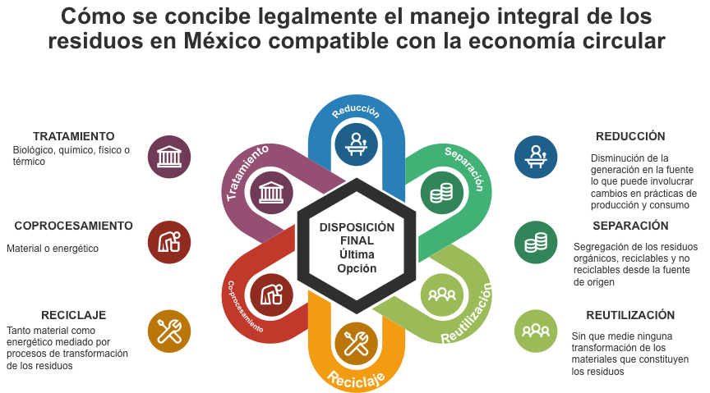

Slide 28
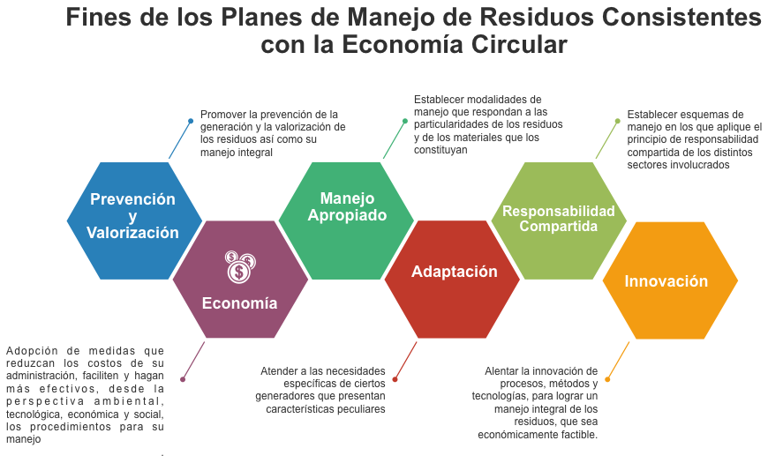

Slide 29
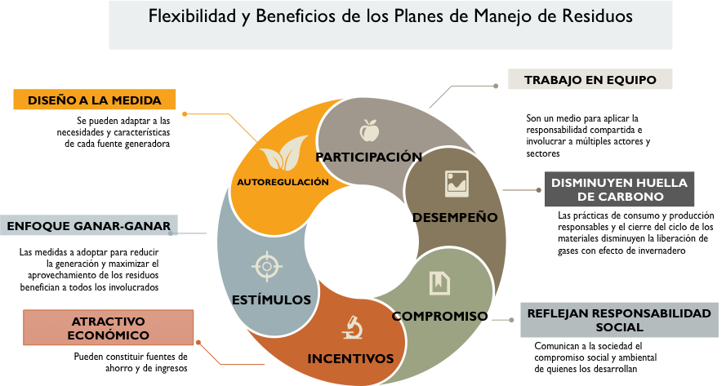

Slide 30
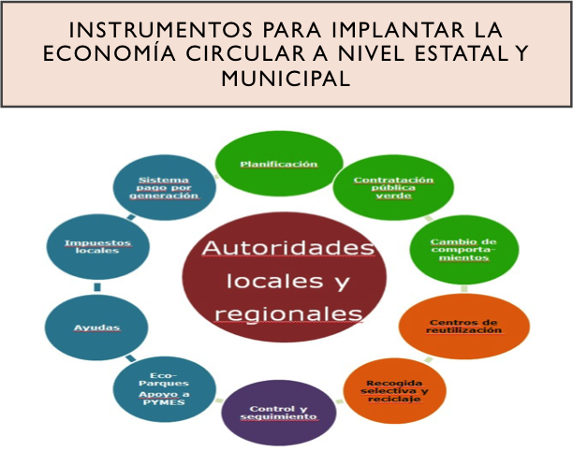

Slide 31
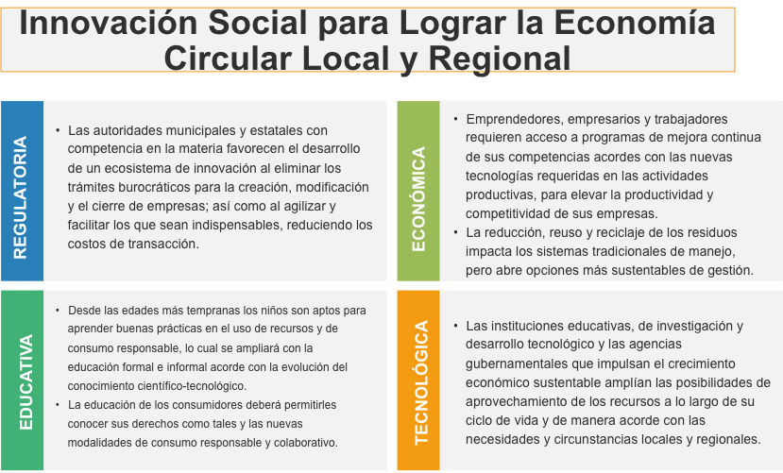

Slide 32
Retos a vencer
México firma todos los acuerdos internacionales sin realizar evaluaciones previas de las condiciones existentes en el país.
Diseños Amigables: Y la producción, manejo y distribución de las sustancias químicas ¿Qué?
Integración con otras iniciativas: Cambio climático, Sistema Globalmente Armonizado, diferentes Protocolos de Kioto, Montreal, SAICM, etc.
Será implementado inicialmente por la Industria Química multinacional para poder realizar exportaciones.
Existirá la necesidad de generar nuevas recomendaciones por parte del Comité Científico de Riesgos Químicos.

